Slide 1


PHÒNG GD VÀ ĐT QUẬN LONG BIÊN
TRƯỜNG MẦM NON HOA HƯỚNG DƯƠNG
GIÁO ÁN PHÁT TRIỂN NGÔN NGỮ
ĐỀ TÀI: LÀM QUEN CHỮ CÁI G, Y
Lứa tuổi: 5- 6 tuổi

Slide 2










SÂN CHƠI CHỮ CÁI

Slide 3

SÂN CHƠI CHỮ CÁI

Slide 4

Phần 1: Vượt qua thử thách
Phần 2: Thử trí thông minh
Phần 3: Đồng đội chung sức

Slide 5
VƯỢT QUA THỬ THÁCH

Slide 6

CÂU ĐỐ
Tôi là chiếc đèn nhỏ
Đứng ở ngã tư đường
Xanh, vàng, đỏ yêu thương
Tín hiệu cho xe chạy
Đố bạn tôi là đèn gì?

Slide 7
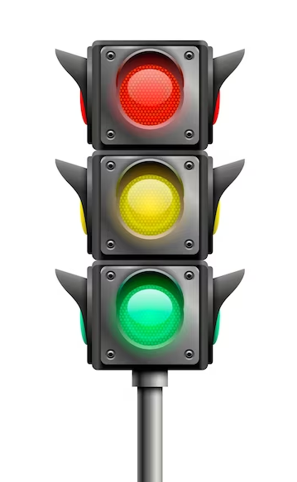
dÌn giao th«ng

Slide 8

e
o
h
«
n
g
d
n
g
i
a
t

Slide 9
t
«
i
d
g
g
e
n
a
n
o
h

Slide 10

g
Cô giới thiệu tên gọi, phát âm mẫu:

Slide 11



g
Cấu tạo chữ g:

Slide 12

Các kiểu chữ:
G
g
g

Slide 13

VÒNG QUAY
KÌ DIỆU
o
t
g
y
a
m
«
e
Trên màn hình có 1 vòng quay,trên vòng quay có các chữ cái. Cô sẽ ấn vòng quay. Khi vòng quay dừng lại ở chữ cái nào các con sẽ phát âm to,rõ ràng chữ cái đó.
QUAY

Slide 14

y
Tên gọi, cách phát âm chữ y:

Slide 15
y
Cách phát âm:
y
y

Slide 16


y
Cấu tạo chữ y:

Slide 17

Giới thiệu các kiểu chữ y
y
y

Slide 18
THỬ TÀI THÔNG MINH

Slide 19


Slide 20

Giống nhau
Chữ g và chữ y đều có 2 nét.
CÔ CHỐT DDIEEEMR GIỐNG VÀ NHAU
Khác nhau
- Chữ g có một nét cong tròn khép kín và một nét móc dưới bên phải
- Chữ y có một nét xiên ngắn bên trái và một nét xiên dài bên phải

Slide 21
ĐỒNG ĐỘI CHUNG SỨC

Slide 22
CHIẾC CỐC VUI NHỘN

Slide 23

CHIẾC CỐC VUI NHỘN

Slide 24
CHIẾC CỐC VUI NHỘN

Slide 25
CHIẾC CỐC VUI NHỘN

Slide 26
CHIẾC CỐC VUI NHỘN

Slide 27
CHIẾC CỐC VUI NHỘN

Slide 28
CHIẾC CỐC VUI NHỘN

Slide 29
CHUYỂN BÓNG

Slide 30
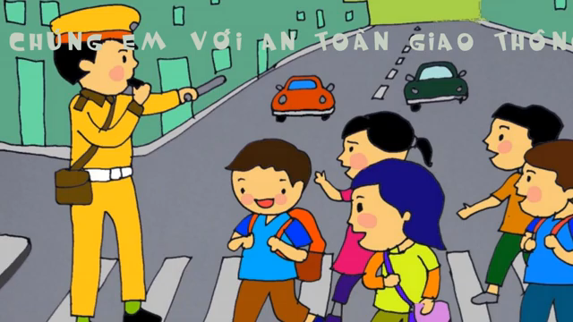
CHUYỂN BÓNG

Slide 31
CHUYÊN BÓNG

Slide 32
BÉ SÁNG TẠO

Slide 33
BÉ SÁNG TẠO

Slide 34
BÉ SÁNG TẠO

Slide 35

KẾT THÚC GIỜ HỌC

